Slide 1
스토리 보드 3조

Slide 2
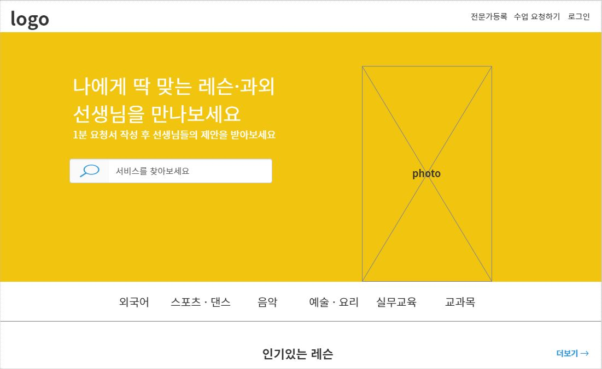
메인1
3조
2021.11.17일
index.jsp

Slide 3
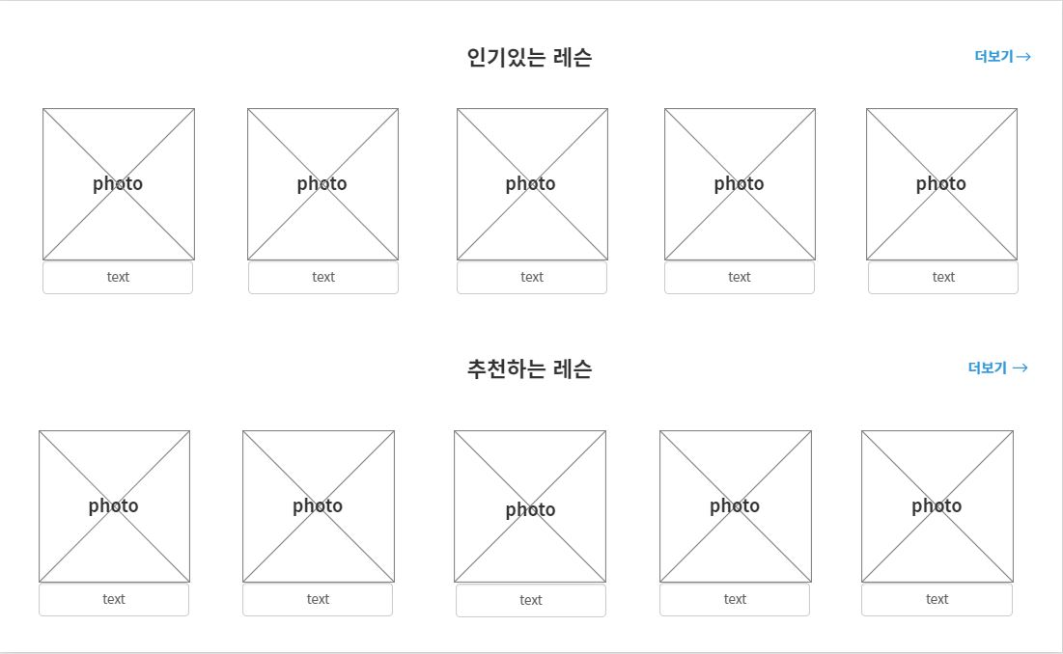
메인2
3조
2021.11.17일
index.jsp

Slide 4
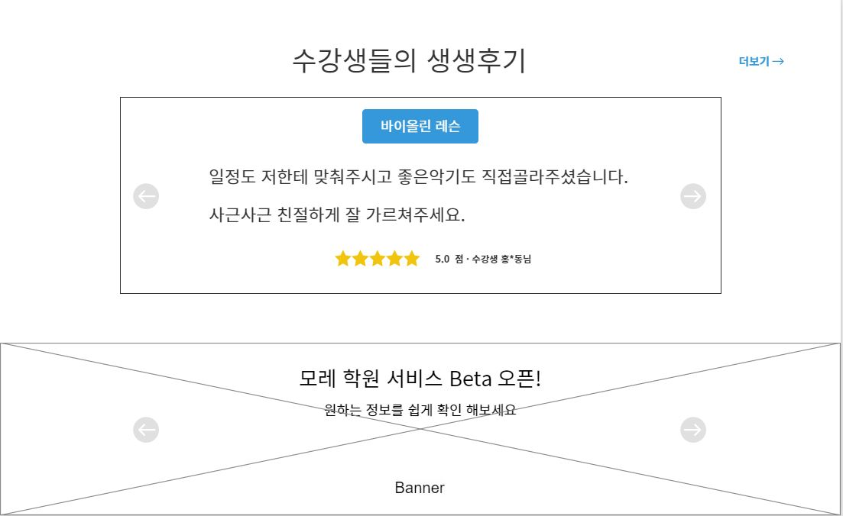
메인3
3조
2021.11.17일
index.jsp

Slide 5
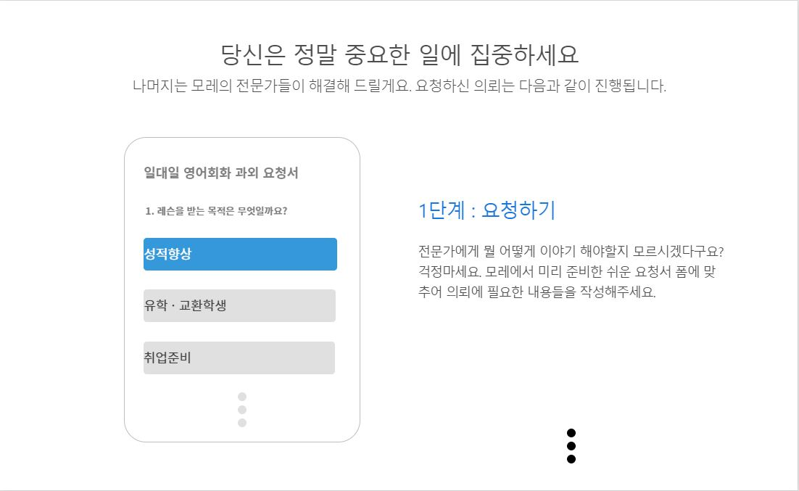
메인4
3조
2021.11.17일
index.jsp

Slide 6
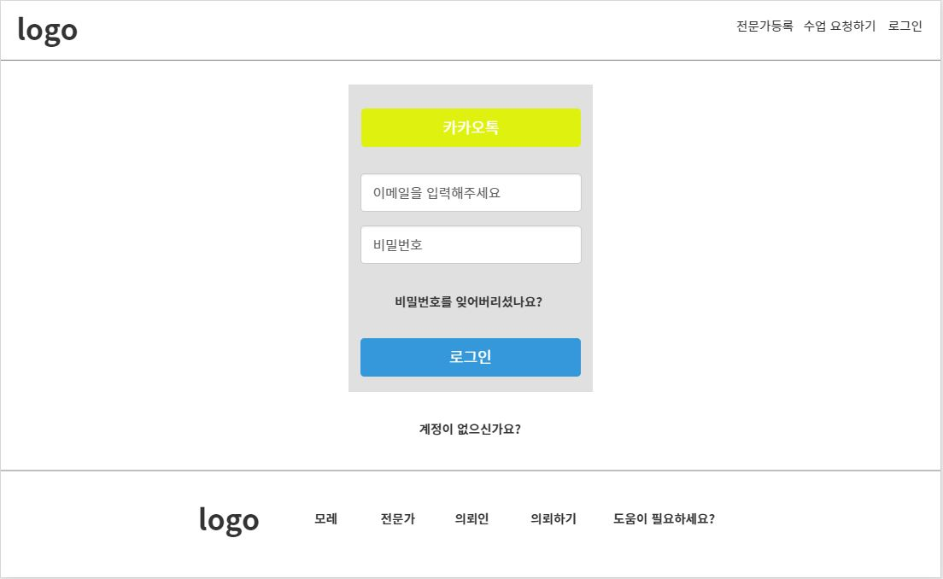
로그인
3조
2021.11.17일
login.jsp
1
1 | 헤더라인에 로그인 링크가 존재함
2 | 아이디가 있을 경우, 정보를 입력하고, 로그인을 누르면 메인으로 이동한다.
2
3 | ‘계정이 없으신가요?’를 누르면 회원가입으로 넘어간다.
3

Slide 7
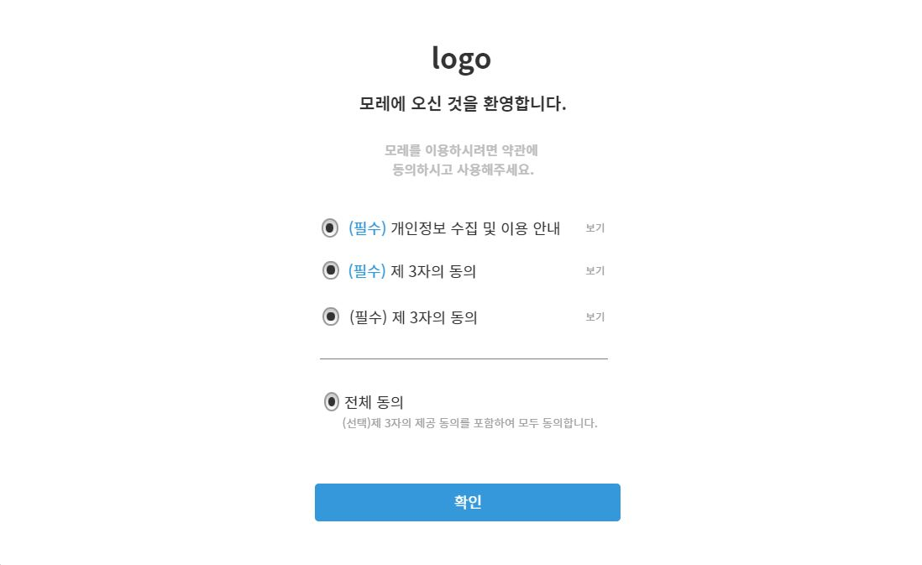
회원가입 약관동의
3조
2021.11.17일
join.jsp
1 | 회원가입을 눌렀을 때, 약관동의 페이지가 나온다. (필수) 버튼을 누른다.
2 | 전체 동의를 누르면 전부 선택이 된다.
1
3 | 확인을 누르면 회원가입으로 넘어간다.
2
3

Slide 8
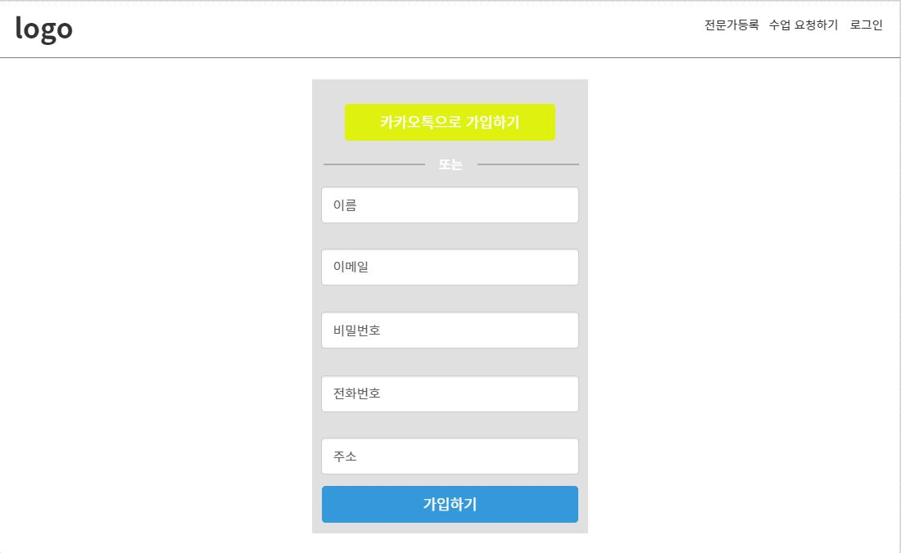
회원가입
3조
2021.11.17일
join.jsp
1 | 카카오톡으로도 쉽게 가입 할 수 있다.
1
2 | 창에다가 정보를 입력한다.
2
3 | 정보를 입력하면 가입이 완료된다.
3

Slide 9
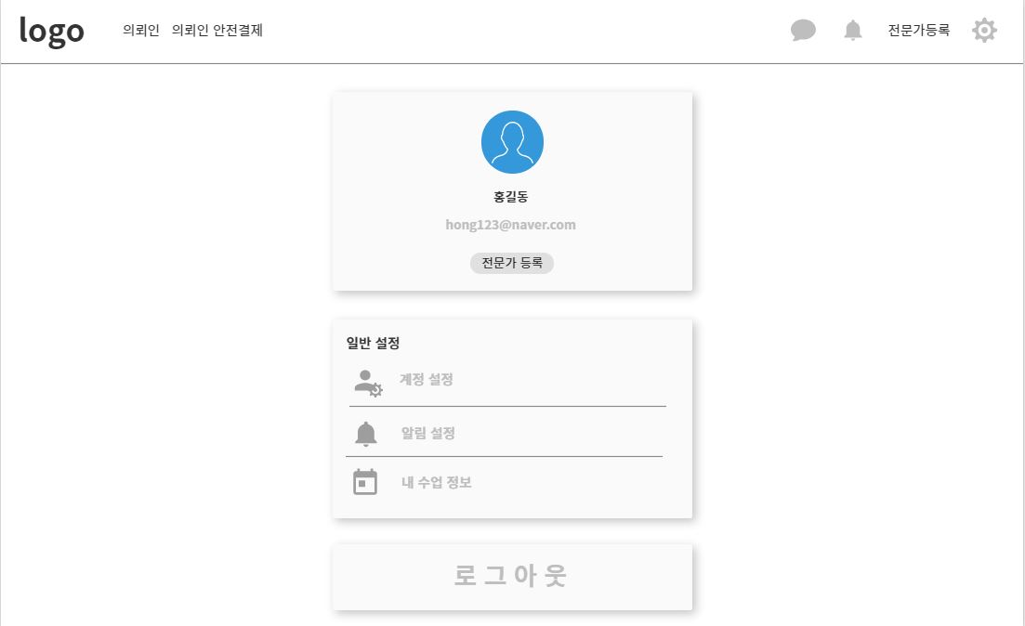
마이페이지
3조
2021.11.18일
mypage.jsp
1
1 | 로그인 후,설정버튼을 클릭하면 마이페이지가 나온다.
2 | 계정 설정을 누르면 수정페이지가 나온다.
2

Slide 10
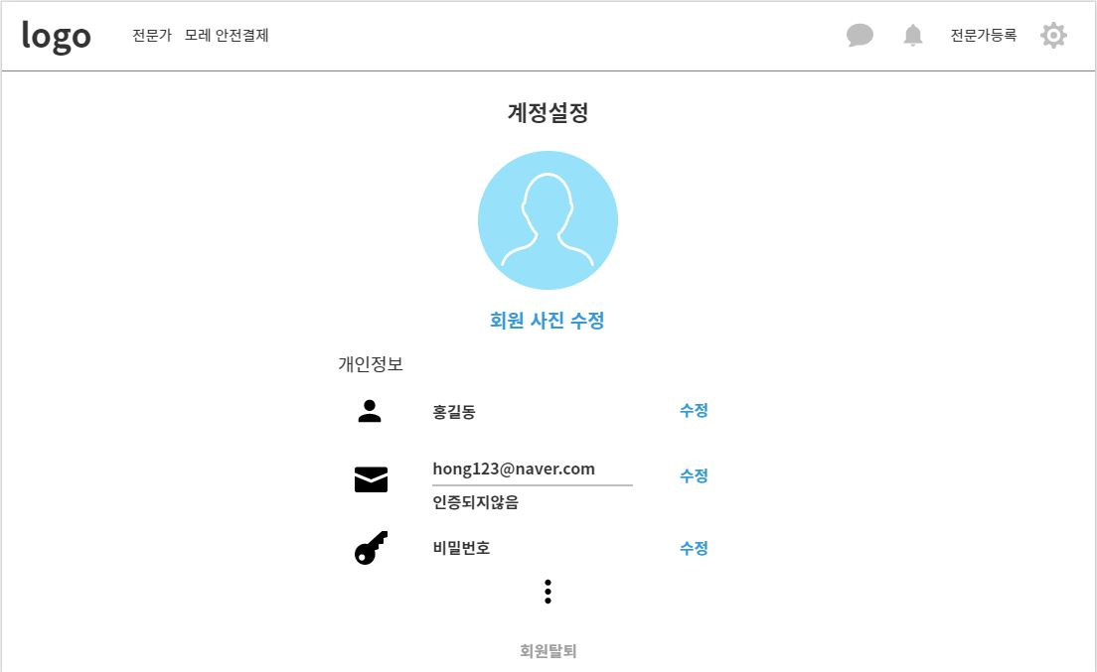
마이페이지
3조
2021.11.18일
mypage.jsp
1 | 수정을 누르면 수정할 수 있다.
2 | 회원탈퇴 가능
1
2

Slide 11
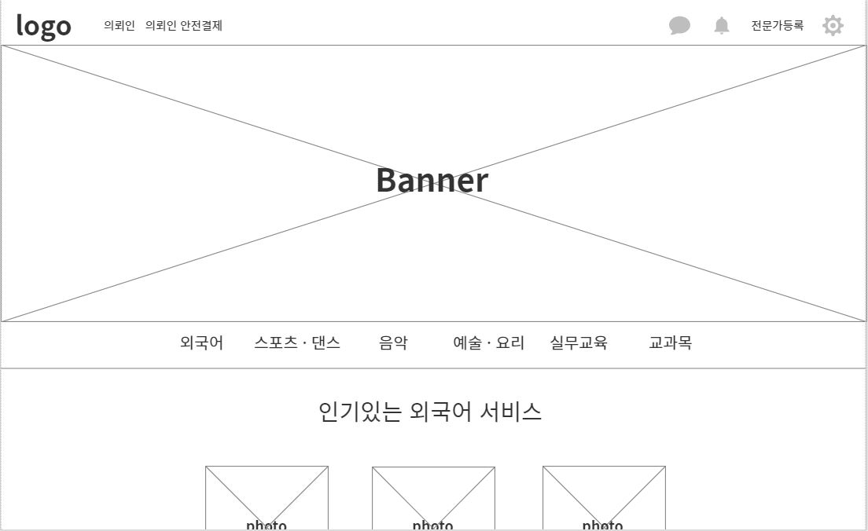
수업 요청하기
3조
2021.11.18일
게스트: lessonList.jsp
1
1 | 의뢰인 안에 수업 요청하기를 클릭하면 큰 카테고리가 나온다.
2 | 큰 카테고리에서 내가 하고싶은 카테고리를 선택한다.
3 | 이미지를 클릭하여 ‘요청하기’를 한다.
2
3

Slide 12
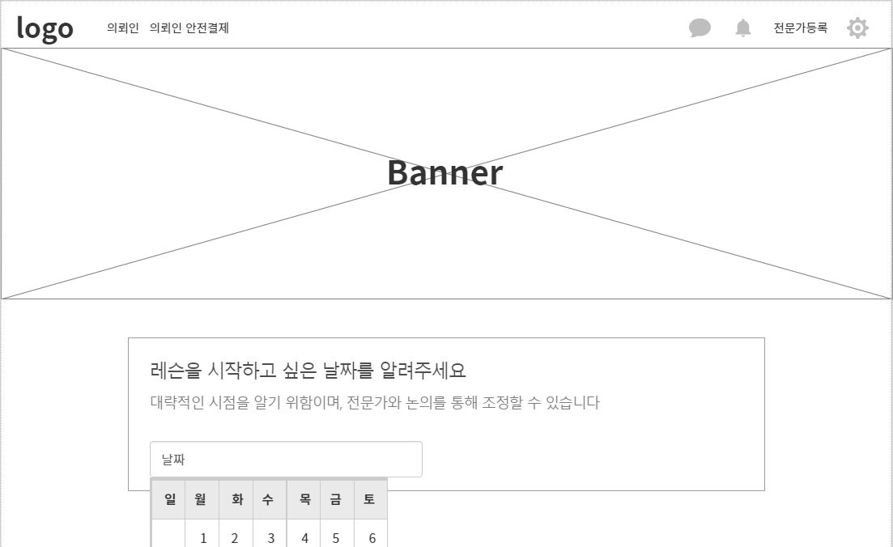
수업 요청하기
3조
2021.11.18일
게스트: lessonList.jsp
1
1 | 큰 카테고리에서’요청하기’ 를 하면 배너에 작은 카테고리가 나온다.
2 | 설문지를 작성한다.
2

Slide 13
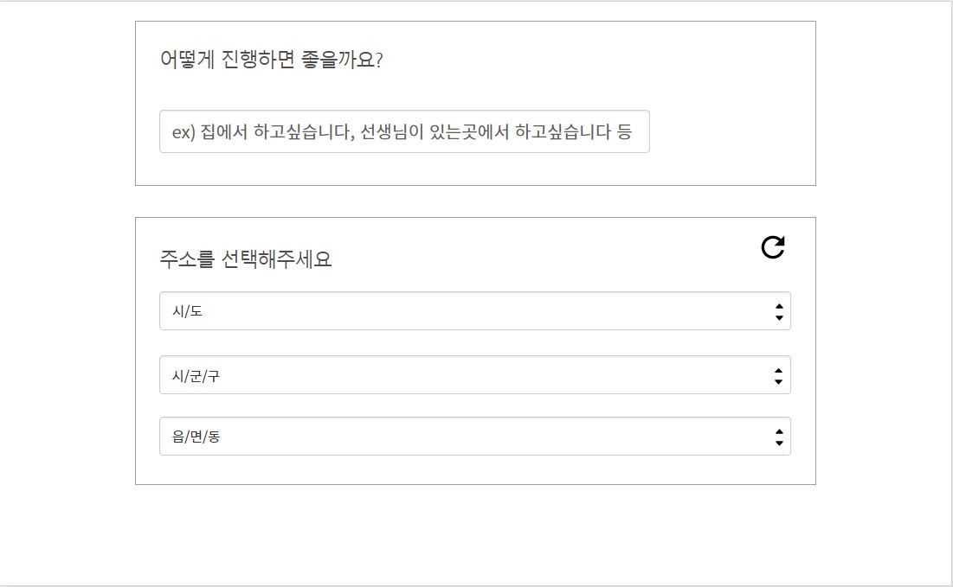
수업 요청하기
3조
2021.11.18일
게스트: lessonList.jsp

Slide 14
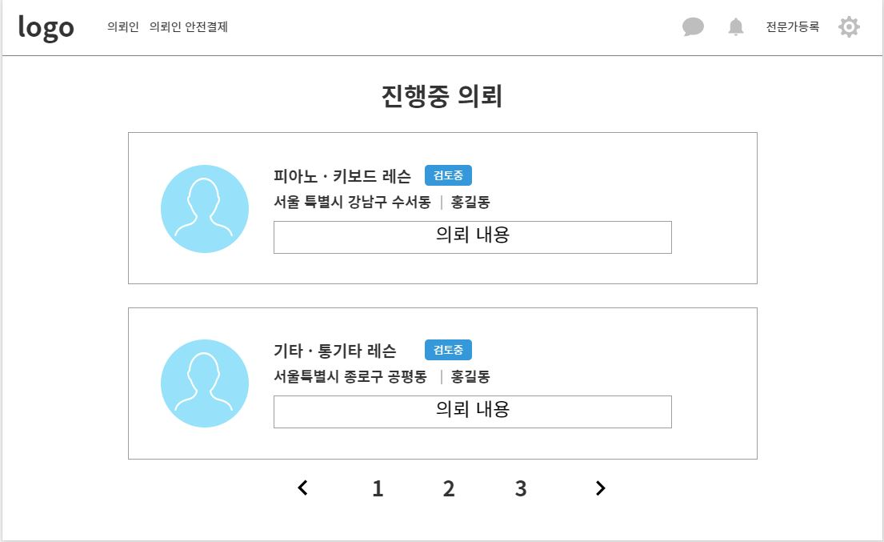
의뢰인 페이지
3조
2021.11.18일
게스트: Suggest.jsp
1
1 | 의뢰인을 누르면 진행중인 의뢰가 나온다.
2 | 내가 신청한 의뢰를 확인 할 수 있다.
2
3 | 페이징 처리
3

Slide 15
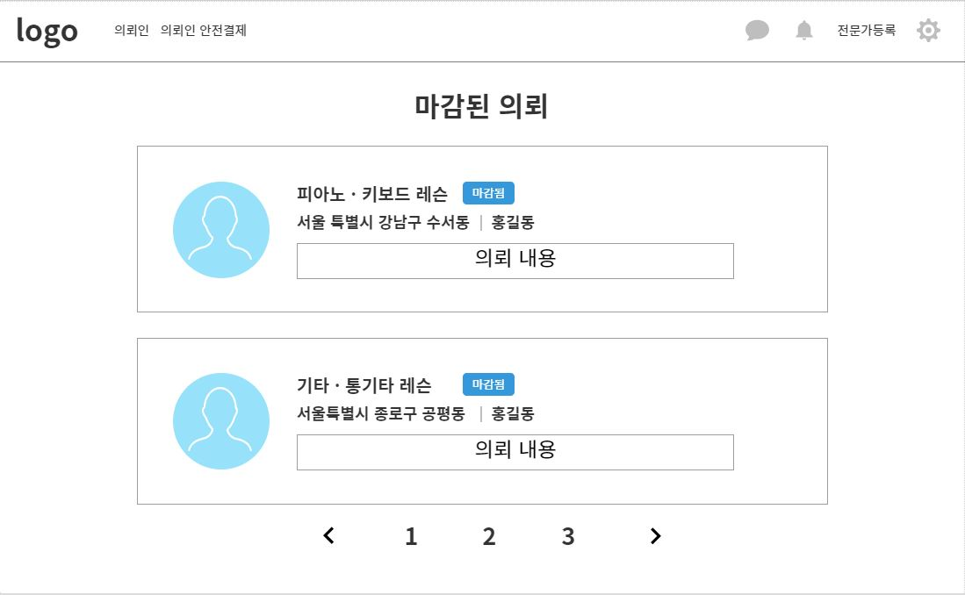
의뢰인 페이지
3조
2021.11.18일
게스트: Suggest.jsp
1
1 | 의뢰인을 누르면 마감중인 의뢰가 보인다.
2 | 마감된 의뢰를 볼 수 있고 마감되었다고 표시
2

Slide 16
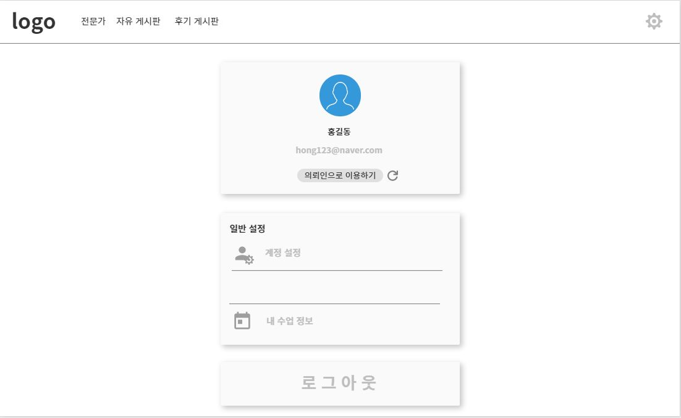
전문가 로그인
3조
2021.11.19일
게스트: Client.jsp
3
1 | 전문가 상태이고 다시 의뢰인으로 이용가능
2 | 계정 설정으로 수정가능
3 | 전문가 페이지 이동
1
2

Slide 17
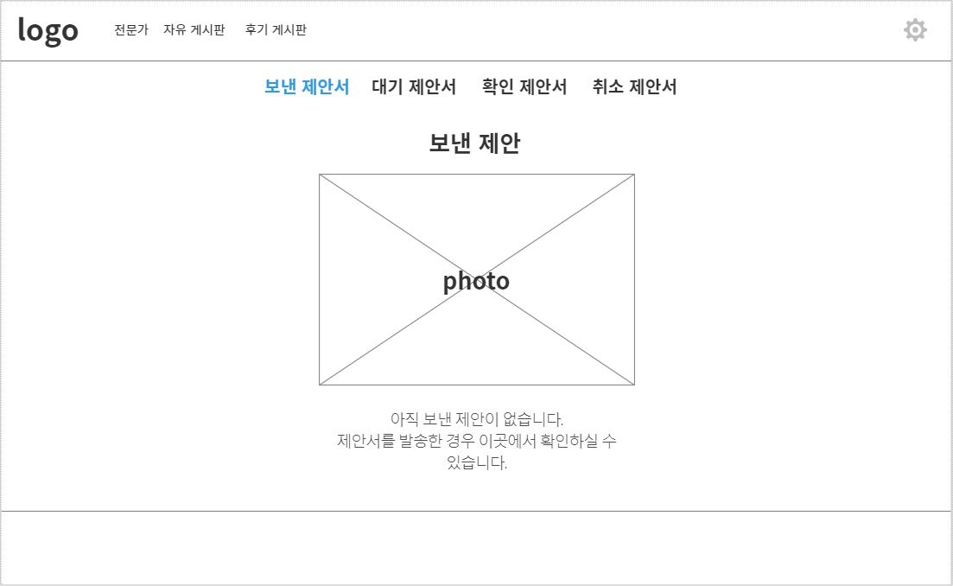
의뢰인 페이지
3조
2021.11.19일
게스트: Client.jsp
1
2
3
4
1 | 제안서 목록에 보낸 제안서를 확인 할 수 있다.
2 | 제안서 목록에 대기 제안서를 확인 할 수 있다.
3 | 제안서 목록에 확인 제안서를 확인 할 수 있다.
4 | 제안서 목록에 취소 제안서를 확인 할 수 있다.

Slide 18
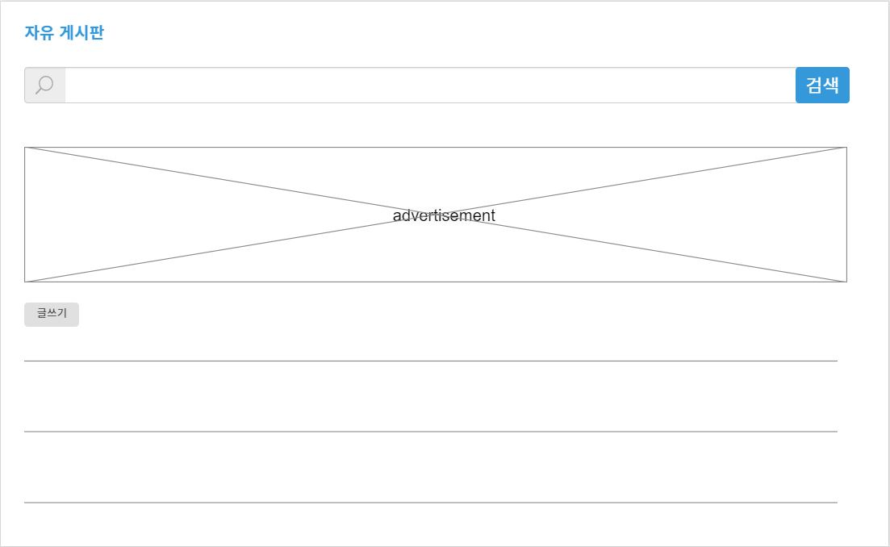
자유게시판
3조
2021.11.18일
게스트: bbsList.jsp
1
1 | 게시판 글 검색 확인 가능
2 | 글쓰기 가능
2

Slide 19
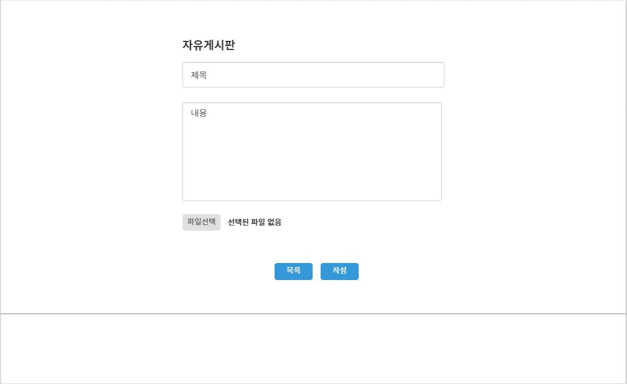
자유게시판
3조
2021.11.19일
게스트: bbsWrite.jsp
1 | 파일선택을 누르면 파일을 불러 올 수가 있다.
2 | 목록으로 다시 이동
3 | 내용을 다 적고 작성버튼을 누르면 댓글 완료.
1
2
3

Slide 20
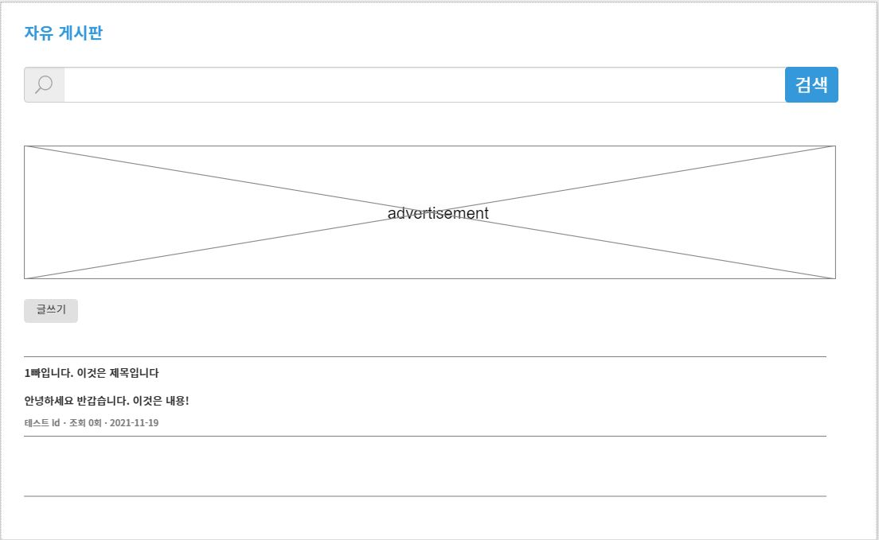
자유게시판
3조
2021.11.19일
게스트: bbsList.jsp

Slide 21
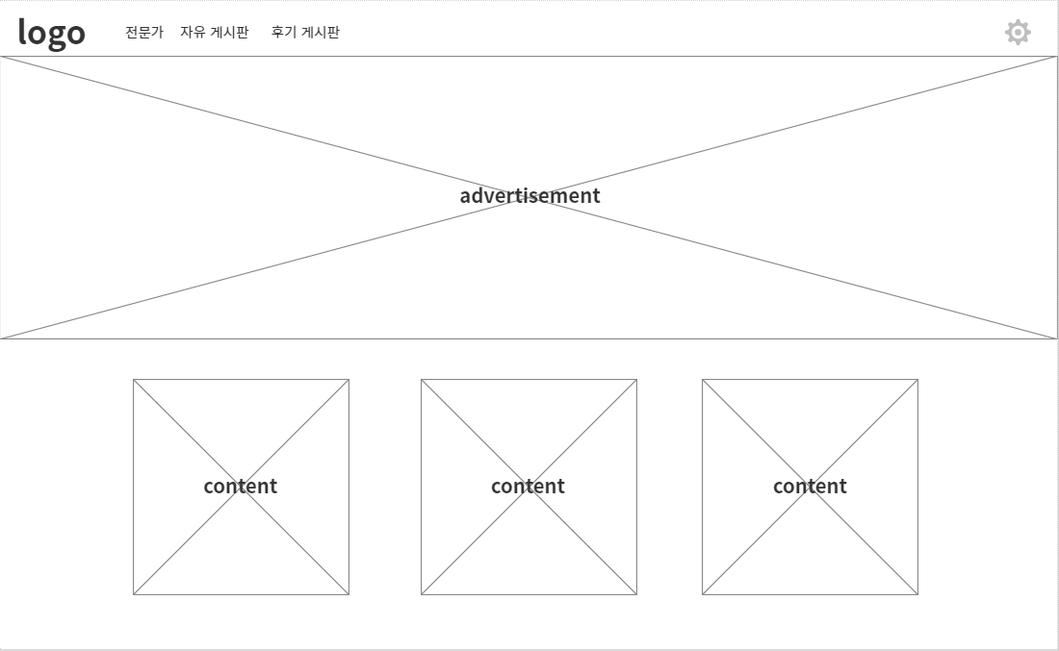
후기게시판
3조
2021.11.24일
게스트: bbs_re.jsp
1 | 올라온 후기를 클릭한다.
1

Slide 22
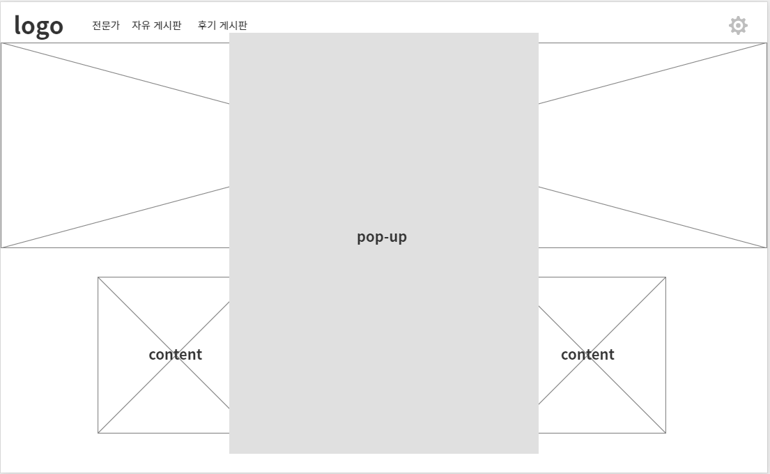
후기게시판
3조
2021.11.24일
게스트: bbs_re.jsp
1
1 | 후기글이 나오는 것을 확인 할 수 있다.

Slide 23
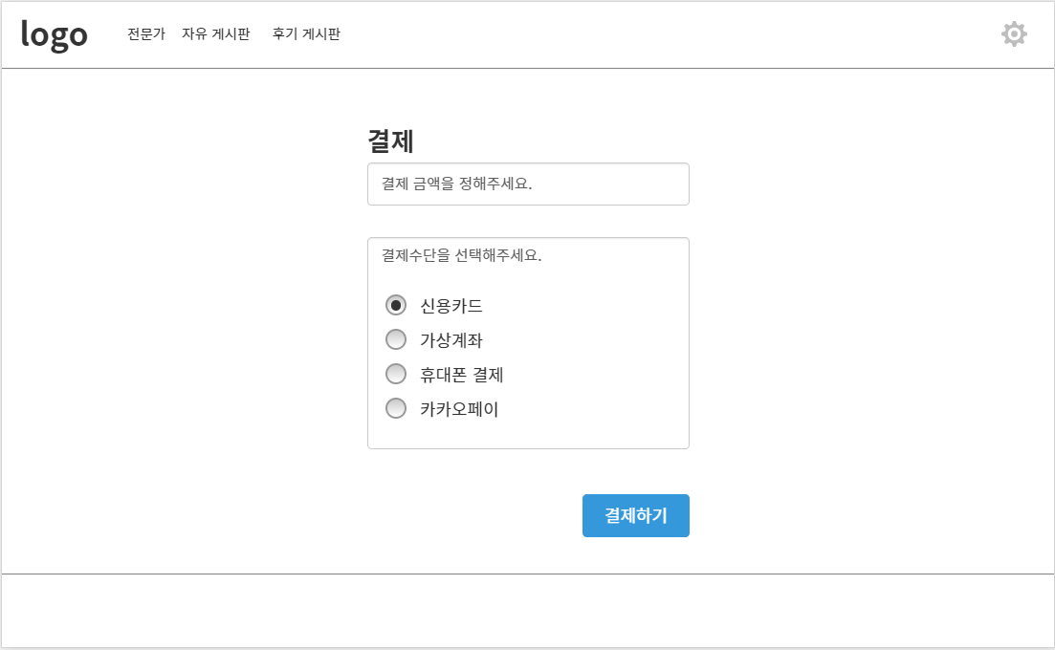
결제시스템
3조
2021.11.24일
게스트: Payment.jsp
1 | 결제금액을 적는다.
2 | 결제수단을 선택 할 수 있다.
1
3 | 결제하기를 하면 결제가된다.
2
3

Slide 24
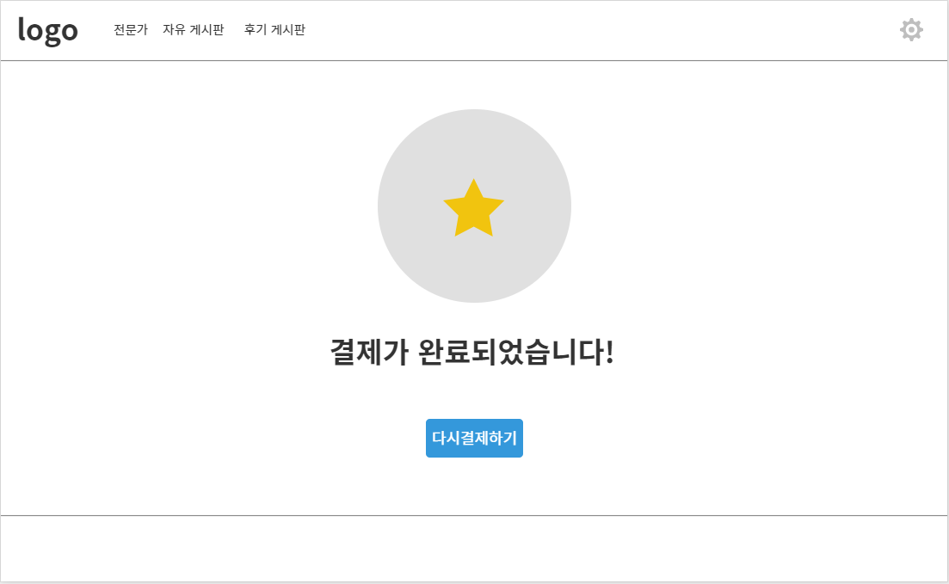
결제시스템
3조
2021.11.24일
게스트: Payment.jsp
1 | 결제가 완료되면 다시결제버튼을 누르면 결제를 할 수 있다.
1

Slide 25
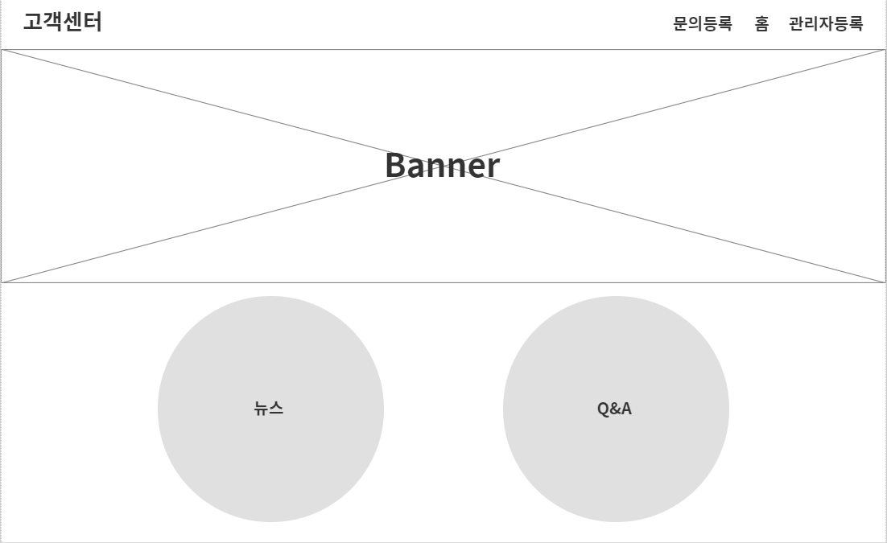
고객센터
3조
2021.11.25일
게스트: qnabbsList.jsp
1
1 | 문의등록을 할 수 있다.

Slide 26
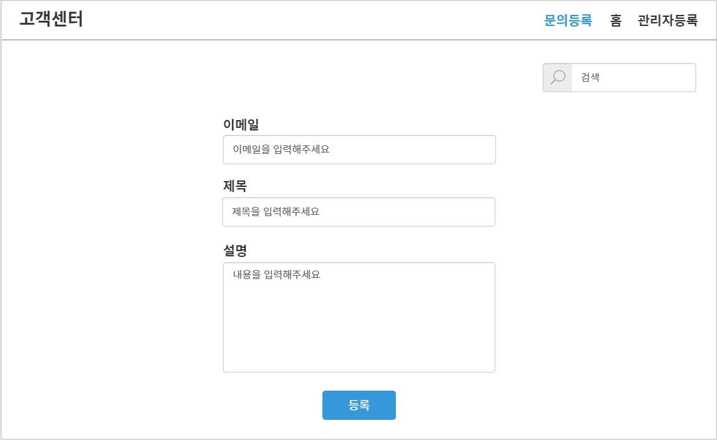
고객센터
3조
2021.11.25일
게스트: qnaWrite.jsp
1 | 문의할 내용이다.
2 | 등록을 하면 Q&A로 등록이 된다.
1
2

Slide 27
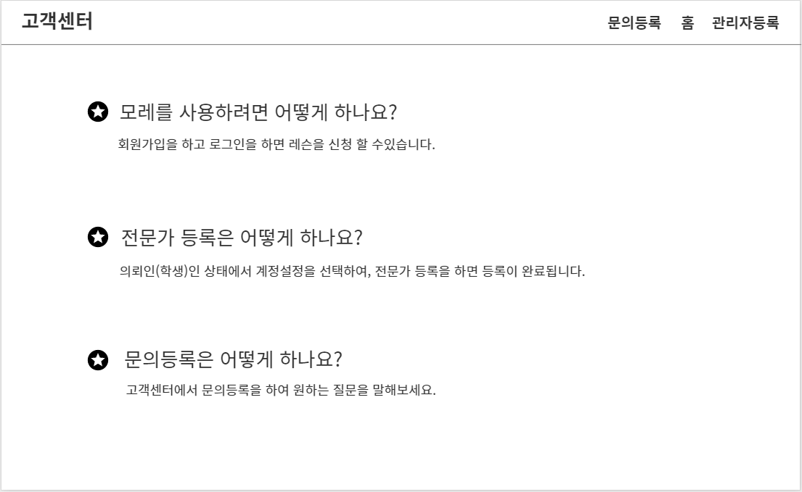
고객센터
3조
2021.11.25일
게스트: qnaList.jsp
1 | 문의등록을하면 글이 Q&A로 글이 올라간다.
1

Slide 28
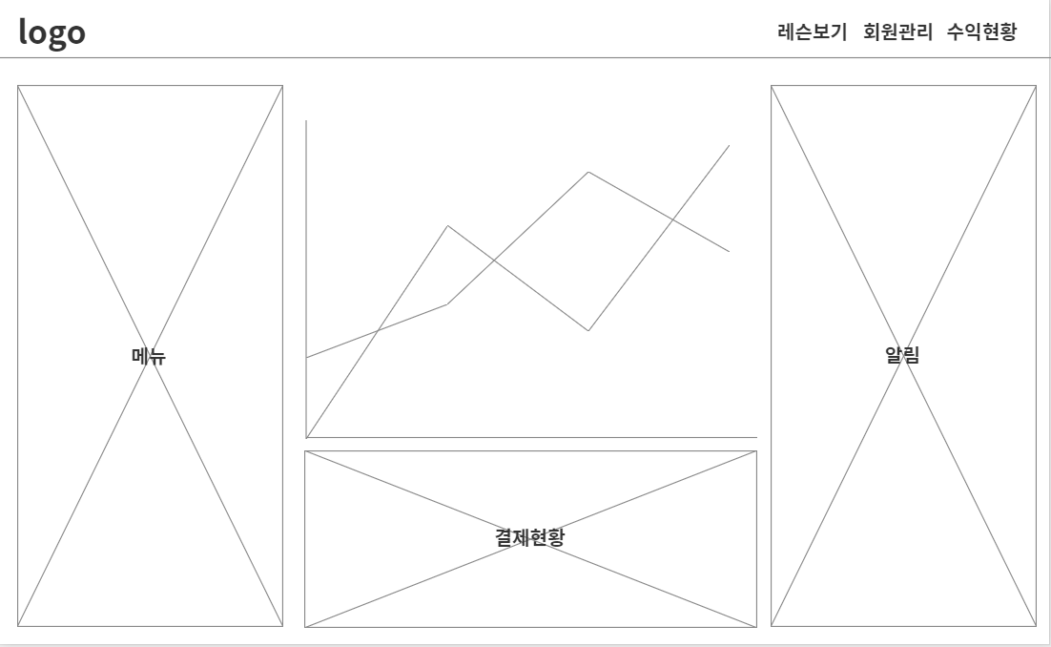
관리자 페이지
3조
2021.11.25일
게스트: Manager.jsp

Slide 29
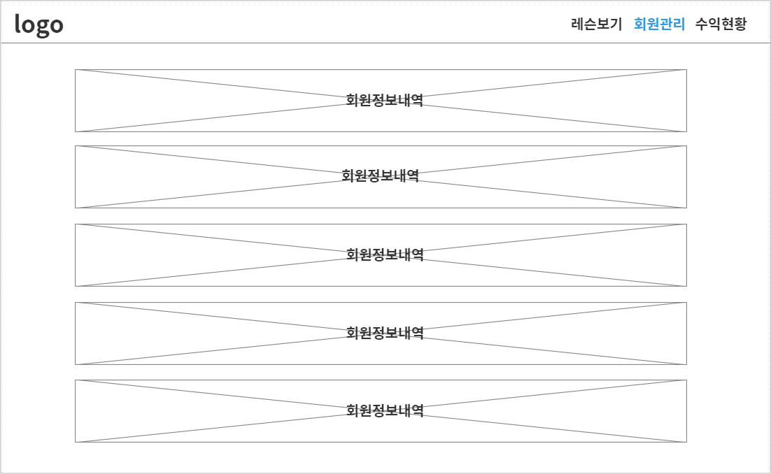
관리자 페이지
3조
2021.11.25일
게스트: Manager.jsp
1
1 | 회원관리를 누르면 회원들의 정보를 확인 할 수 있다.

Slide 30
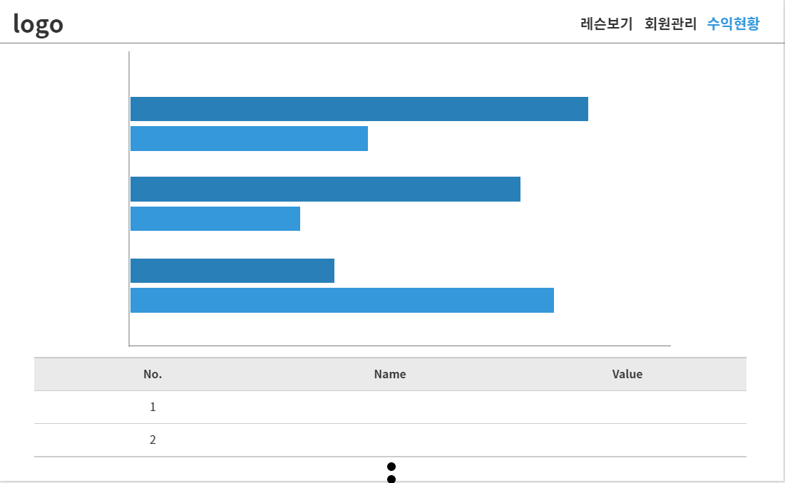
관리자 페이지
3조
2021.11.25일
게스트: Manager.jsp
1
1 | 수익현황을 나타내는 그래프이다.
2 | 결제한 회원들의 정보를 확인할수있다.
2

Slide 31
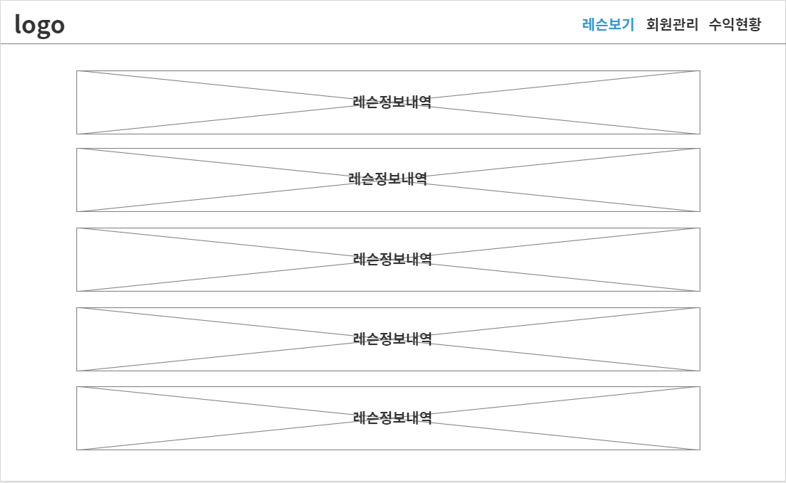
관리자 페이지
3조
2021.11.25일
게스트: Manager.jsp
1 | 레슨보기를 하면 레슨정보내역을 확인할수있다.
1

